Slide 1

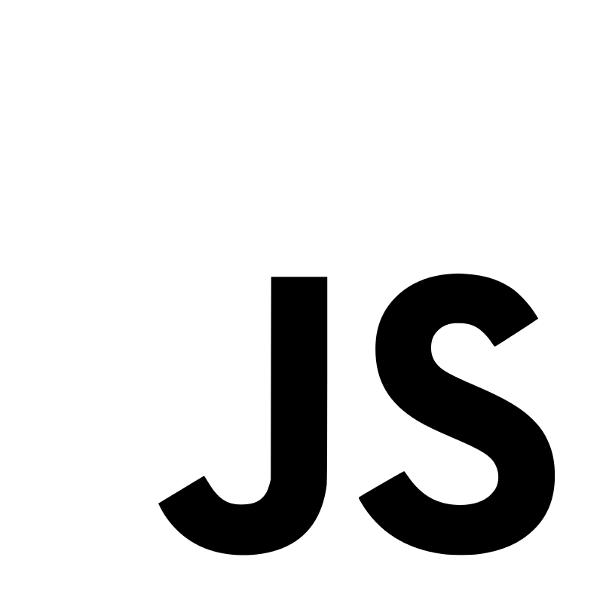
Aula 01
Cristiano Gonçalves

Slide 2
“Apesar do JavaScript ser talvez uma das linguagens mais fáceis de se começar, suas excentricidades fazem com que o domínio sólido da linguagem seja muito menos comum do que em outras linguagens. Enquanto se precisa um conhecimento aprofundado em linguagens como C ou C++ para escrever um programa em grande escala, uma aplicação similar em JavaScript pode ser desenvolvida, e muitas vezes é, apenas arranhando parte do que a linguagem pode fazer de verdade”
Kyle Simpson

Slide 3

Histórico da Internet

Slide 4

1969
Surge a DARPA (Defense Advanced Research Projects Agency) tendo como um dos objetivos a proteção dos dados de bases militares.

Slide 5
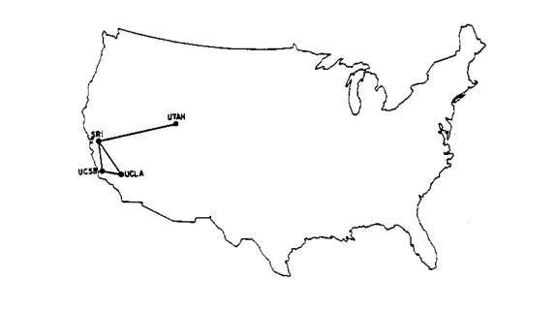
1970
Surge a ARPANET, inicialmente ela tinha o objetivo de ligar as universidades da Califórnia, Stanford e o centro de matemática de Los Angeles.
A ARPANET usava do protocolo NCP(FTP, DNS)

Slide 6
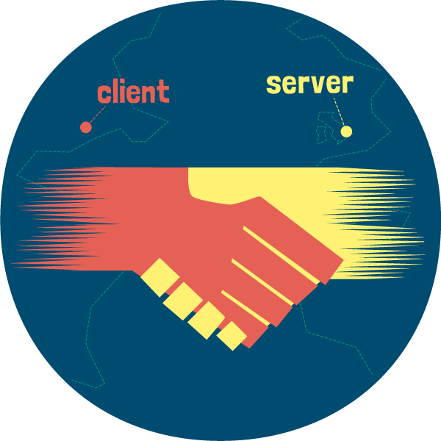
1973
TCP/IP
TCP(Transmission Control Protocol - Protocolo de Controle de Transmissão) e o IP (Internet Protocol - Protocolo de Internet, ou ainda, protocolo de interconexão)

Slide 7

1977
O governo e os militares dos EUA não quiseram mais tomar conta da ARPANET, dando origem a Internet.

Slide 8
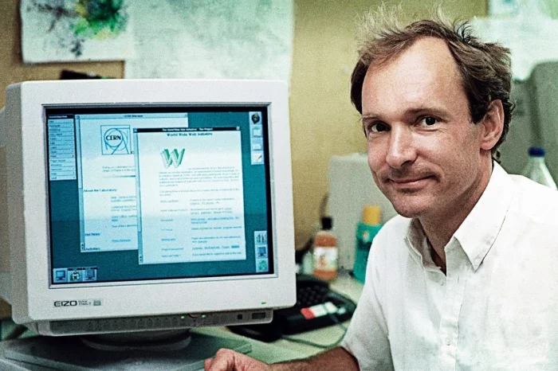
1990
Tim Berners Lee fazia parte de um projeto sobre hipertexto e quando conheceu o TCP/IP viu a possibilidade de transmitir hipertexto pela rede.
Logo ele criou o protocolo HTTP, o HTML e o conceito de WWW.

Slide 9
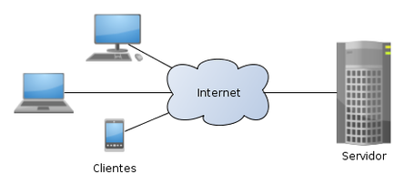
Modelo Cliente Servidor

Slide 10
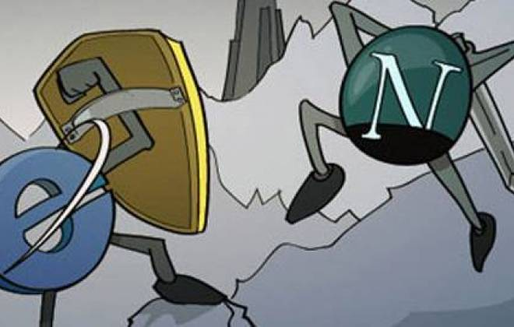

Slide 11

1995
A Netscape contrata Brendan Eich para desenvolver uma linguagem para seu navegador, conhecida como Mocha. Logo antes do lançamento o mocha foi rebatizado para LiveScript.

Slide 12


1995
A Sun lança o Java e foi um sucesso.
Logo a Netscape a Sun fizeram um acordo com o objetivo de desbancar a microsoft e mudaram o nome da linguagem para Javascript.Foi uma jogada de marketing para aproveitar a popularidade do java.
PS: Java e Javascript são C like.

Slide 13
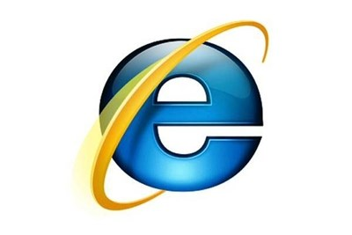
1996
Microsoft faz a engenharia reversa do javascript e lança o Jscript.

Slide 14

1997
A netscape entra em contato com a ecma para padronizar o javascript e então lança sua versão padronizada chamada de ecmascript.
PS: Atualmente estamos na versão ES2018

Slide 15
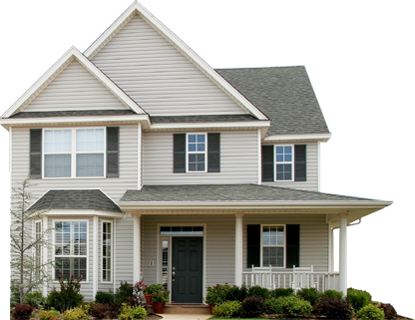
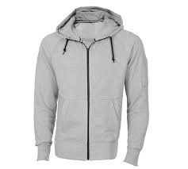
A ligação entre Java e Javascript são como casa e casaco.

Slide 16
“A linguagem javascript é a única que as pessoas acham que não precisam aprender antes de começar a usar”
Douglas Crockford

Slide 17
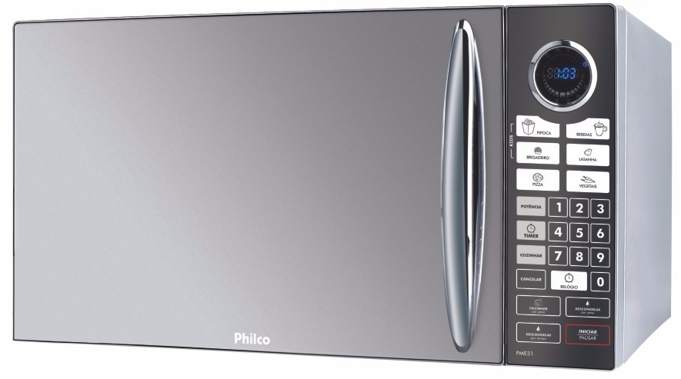

Slide 18
Podemos fazer uma alusão entre javascript e o microondas. No microonda temos diversos botões que executam diversas tarefas, mas no fim quase todo mundo só vai apertando o botão de 30 segundos um monte de vezes até chegar no tempo desejado e pronto.

Slide 19
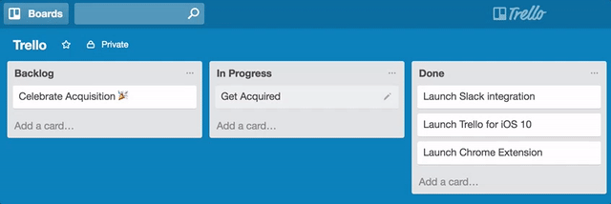
Importância do Javascript na web

Slide 20
Importância do Javascript na web
Por muito tempo o javascript foi considerado uma linguagem ruim e bagunçada. Seu uso era basicamente para trazer algum tipo de interação nos sites e fazer algumas animações. Porém a linguagem evolui bastante, se tornou organizada, cheia de funcionalidades e hoje em dia não se limita mais aos navegadores.

Slide 21
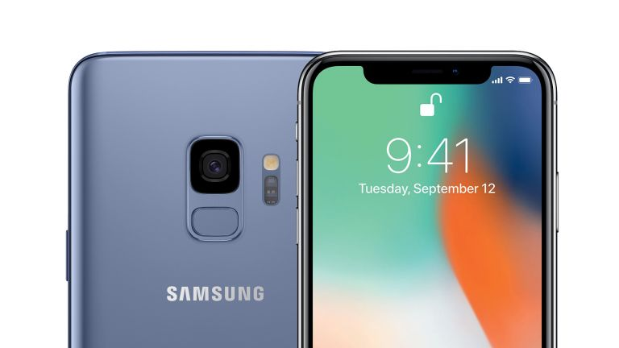
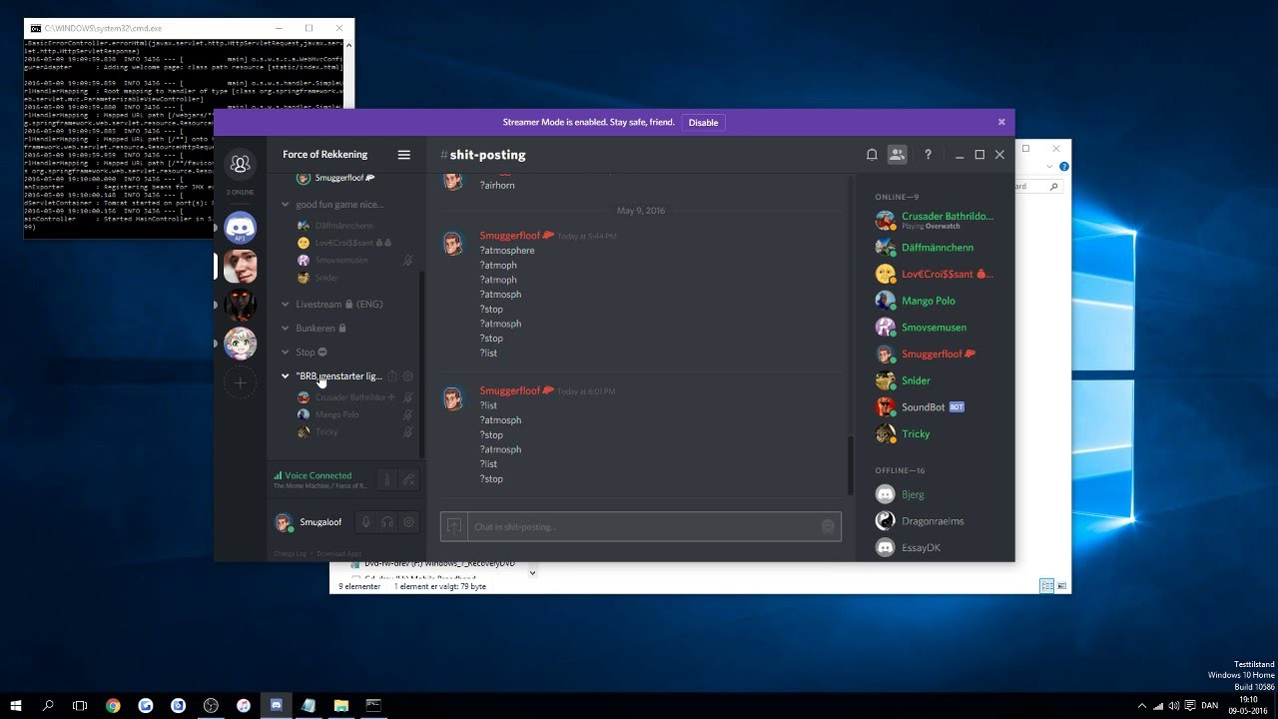

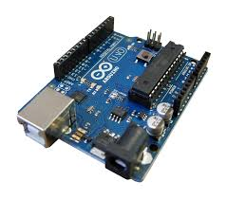


Lugares onde o Javascript pode ser encontrado

Slide 22
Lugares onde o Javascript pode ser encontrado
Browser
Servidores
Smart TV
Games
Internet das coisas
Android e IOS
Programas Desktop (windows, linux e mac)
Para uma listinha detalhada de algumas coisas que podem ser feitas com JS recomendo a leitura desse artigo: https://www.treinaweb.com.br/blog/o-que-se-pode-fazer-com-javascript-hoje-em-dia/

Slide 23
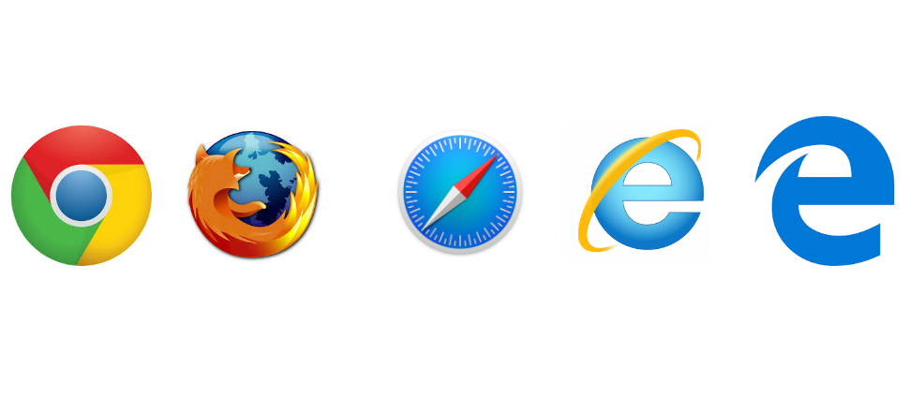

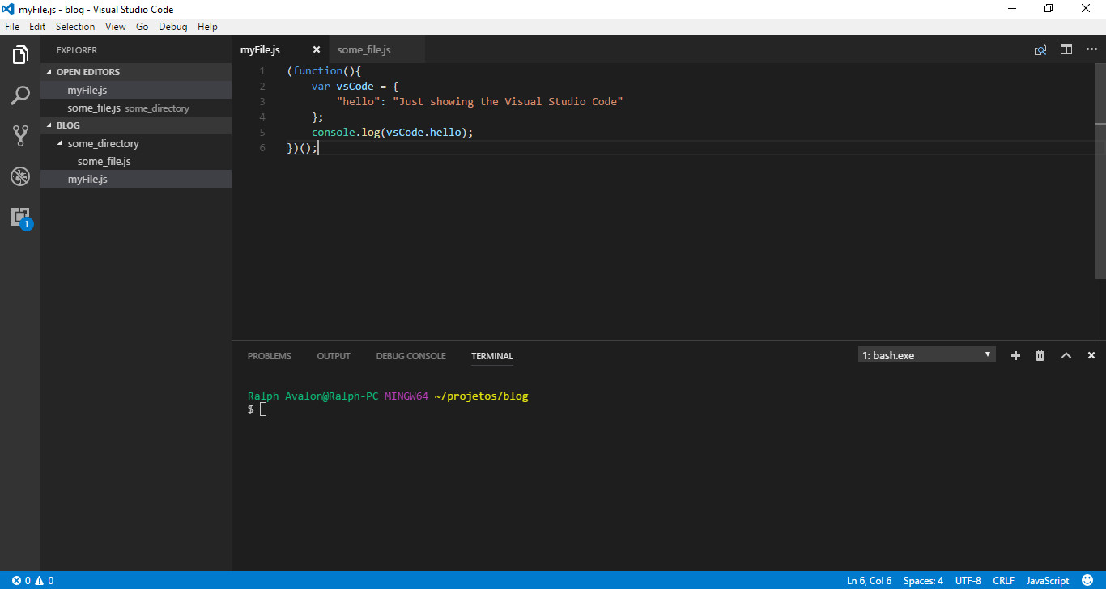
Ambiente de desenvolvimento

Slide 24
Caracteristicas
Interpretada (Mas isso não quer dizer que não existe algum tipo de compilação)
Case-sensitive
Fracamente tipada e com tipagem dinâmica
Multi-paradigma (procedural, orientada a objetos e funcional)
Funções são de primeira classe

Slide 25
Hello World!

Slide 26
Declaração de variáveis
Var
var myVar = 1;
Let
let myVar = 1;
Const
const myVar = 1;

Slide 27
Tipos de dados
Linguagens tipadas: Também conhecidas como fortemente tipadas, são linguagens onde você é obrigado a declarar o tipo do dado. Ex: Java, C++, C#
Linguagens não tipadas: Também conhecidas como fracamente tipadas ou de tipagem dinâmica, são linguagens onde a conversão é feita durante a execução do programa e sem a necessidade do programador forçar a conversão. Ex: PHP, Javascript, Ruby, Python.

Slide 28
Tipos primitivos
Number
String
Boolean
Objects(Arrays e functions)
Undefined
Null
Symbol
Recomendo a leitura para complementar o aprendizado: http://cristianogoncalves.me/posts/Tipos-de-dados-Javascript/

Slide 29
Operadores
Aritiméticos
,- , *, /
Relacionais
>, <, >=, <=
De igualdade
==, ===, !=, !==

Slide 30
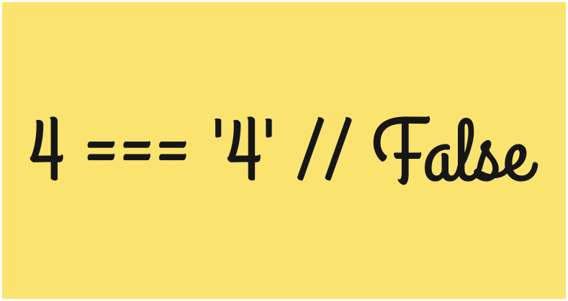
Coerção de tipos
A coerção é o ato de converter tipos de valores. Como converter a string “42” para o number 42.

Slide 31
Coerção de tipos
A coerção de tipos pode ser implícita ou explícita. Ela é implícita quando ocorre por meio de alguma operação em que não existiu nenhuma indução para a coerção. Já a explícita ocorre quando o programador força o programa a fazer a coerção.
Implícita: 42 == ‘42’ // True
Explícita: parseInt(‘42’)
Recomendo a leitura para complementar o aprendizado:
http://cristianogoncalves.me/posts/Coercao-de-tipos-javascript/

Slide 32
Exercicios
Declare 2 variáveis de formas diferentes e atribua valores de tipos diferentes.
Agora altere os valores das suas variáveis.
Crie uma variavel mySum com o valor 5 * 3.
Agora some 8 ao valor de mySum.
Crie uma variável nome e atribua seu name a ela, logo em seguida crie uma variável lastName e atribua seu sobre nome.
Agora crie uma variável chamada fullName que receba a concatenação das variáveis anteriores.
Liste 5 tipos diferentes de dados primitivos.
Faça duas comparações entre um número e uma string. Uma comparação deve retornar true e a outra false.

Slide 33
Exercicios
Declare uma variável que receba o valor true sem utilizar a palavra true. Ou seja: myVar = true; não é uma resposta válida.
Faça uma operação que retorne um NaN.
Digite 2 dados que tenham o valor lógico verdadeiro e 2 que tenham o valor lógico falso.

Slide 34
Referências
https://pt.wikipedia.org/wiki/JavaScript
https://developer.mozilla.org/pt-BR/docs/Web/JavaScript
https://github.com/cezaraugusto/You-Dont-Know-JS/
https://www.youtube.com/user/rodrigobranas

